Slide 1
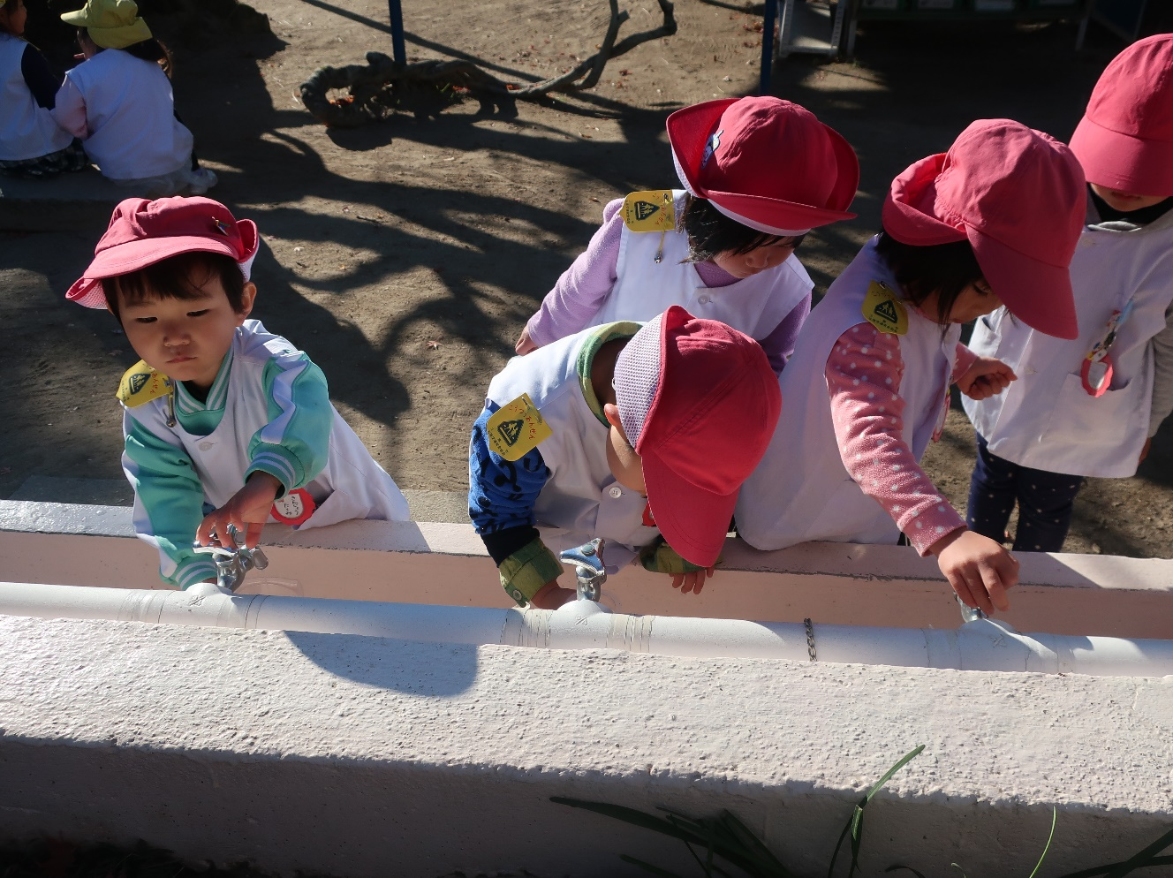
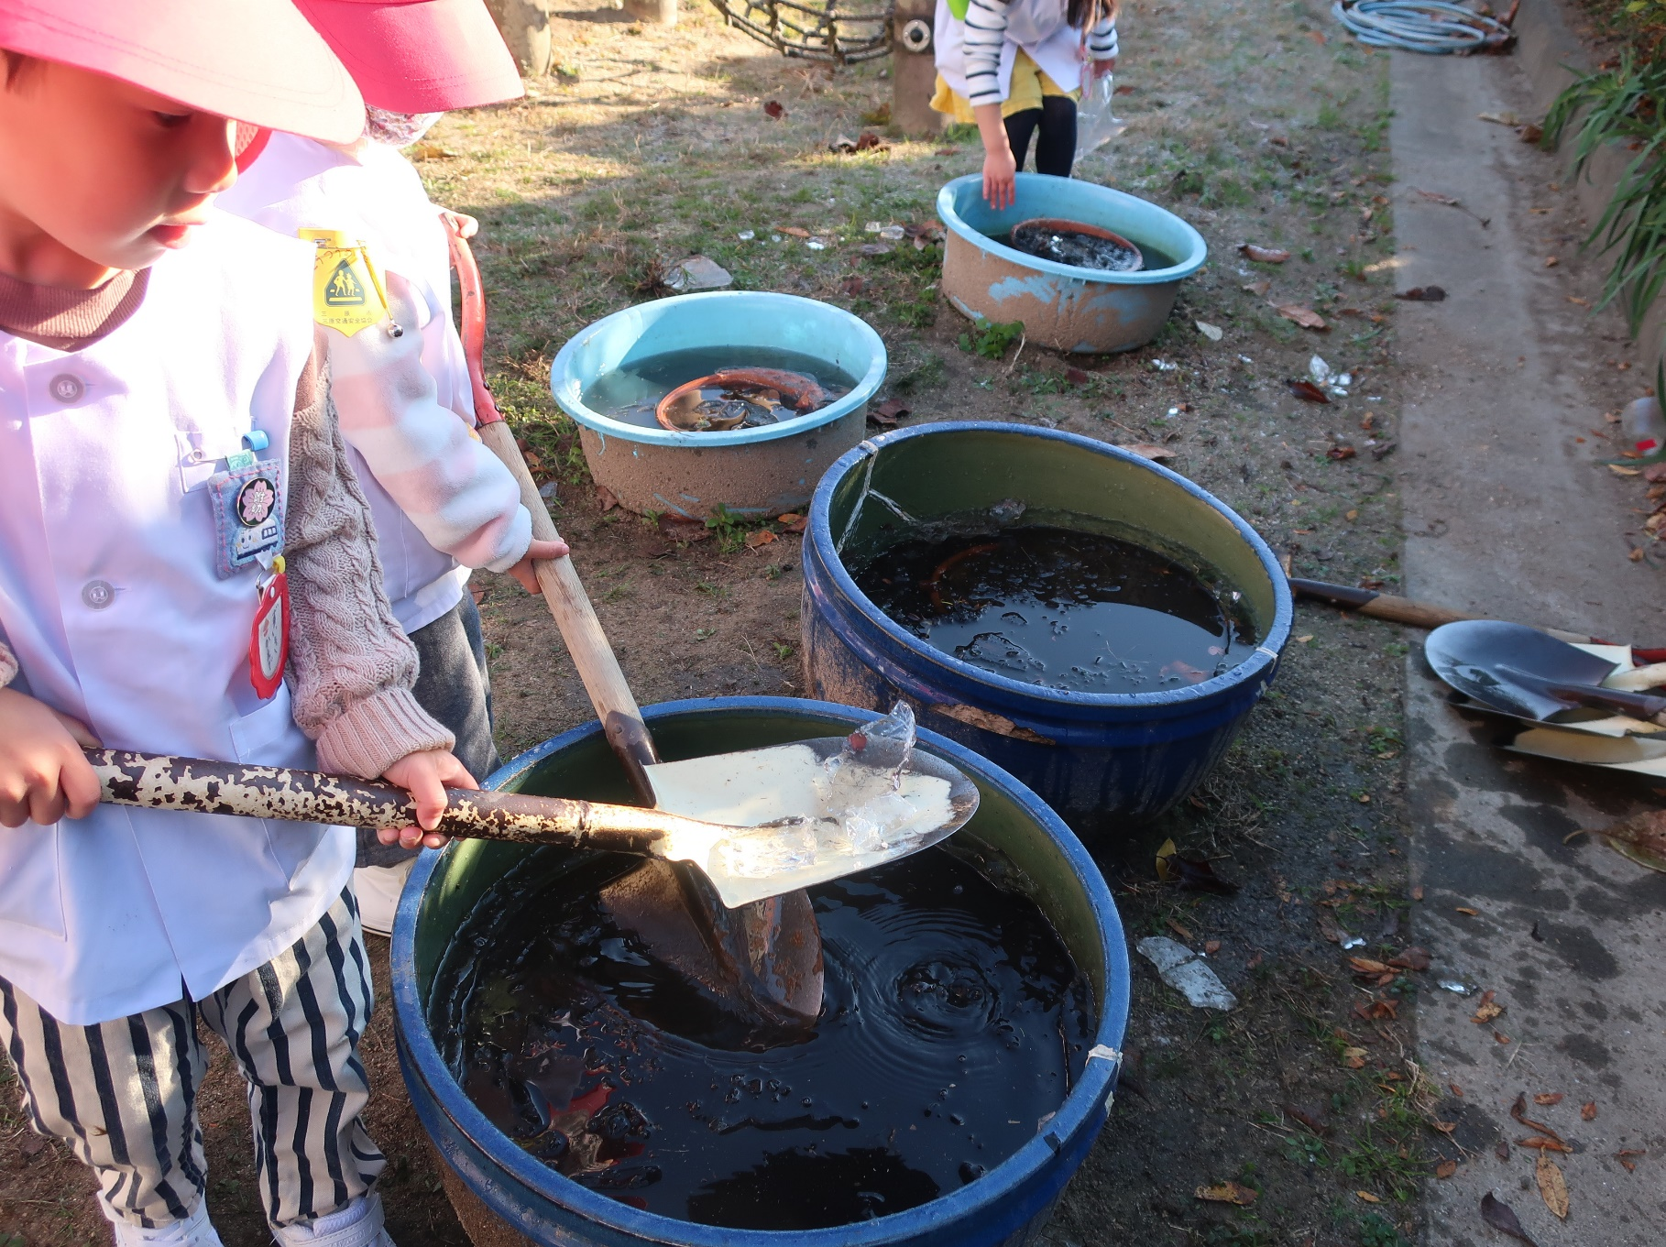
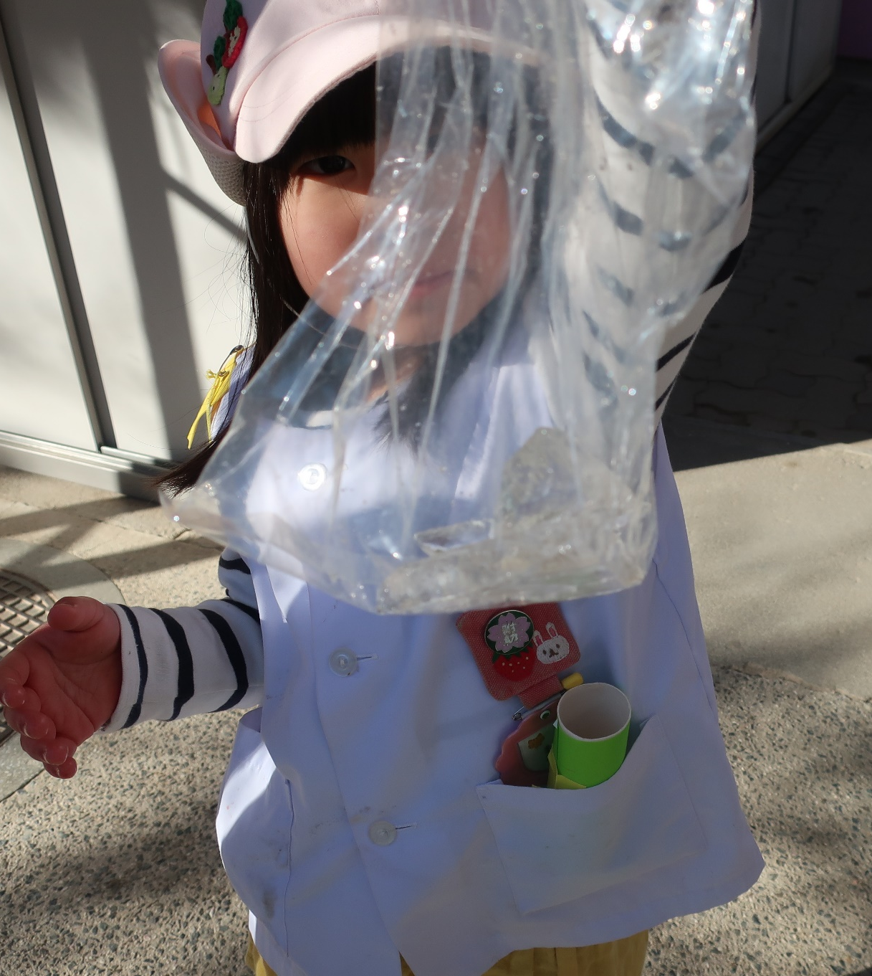
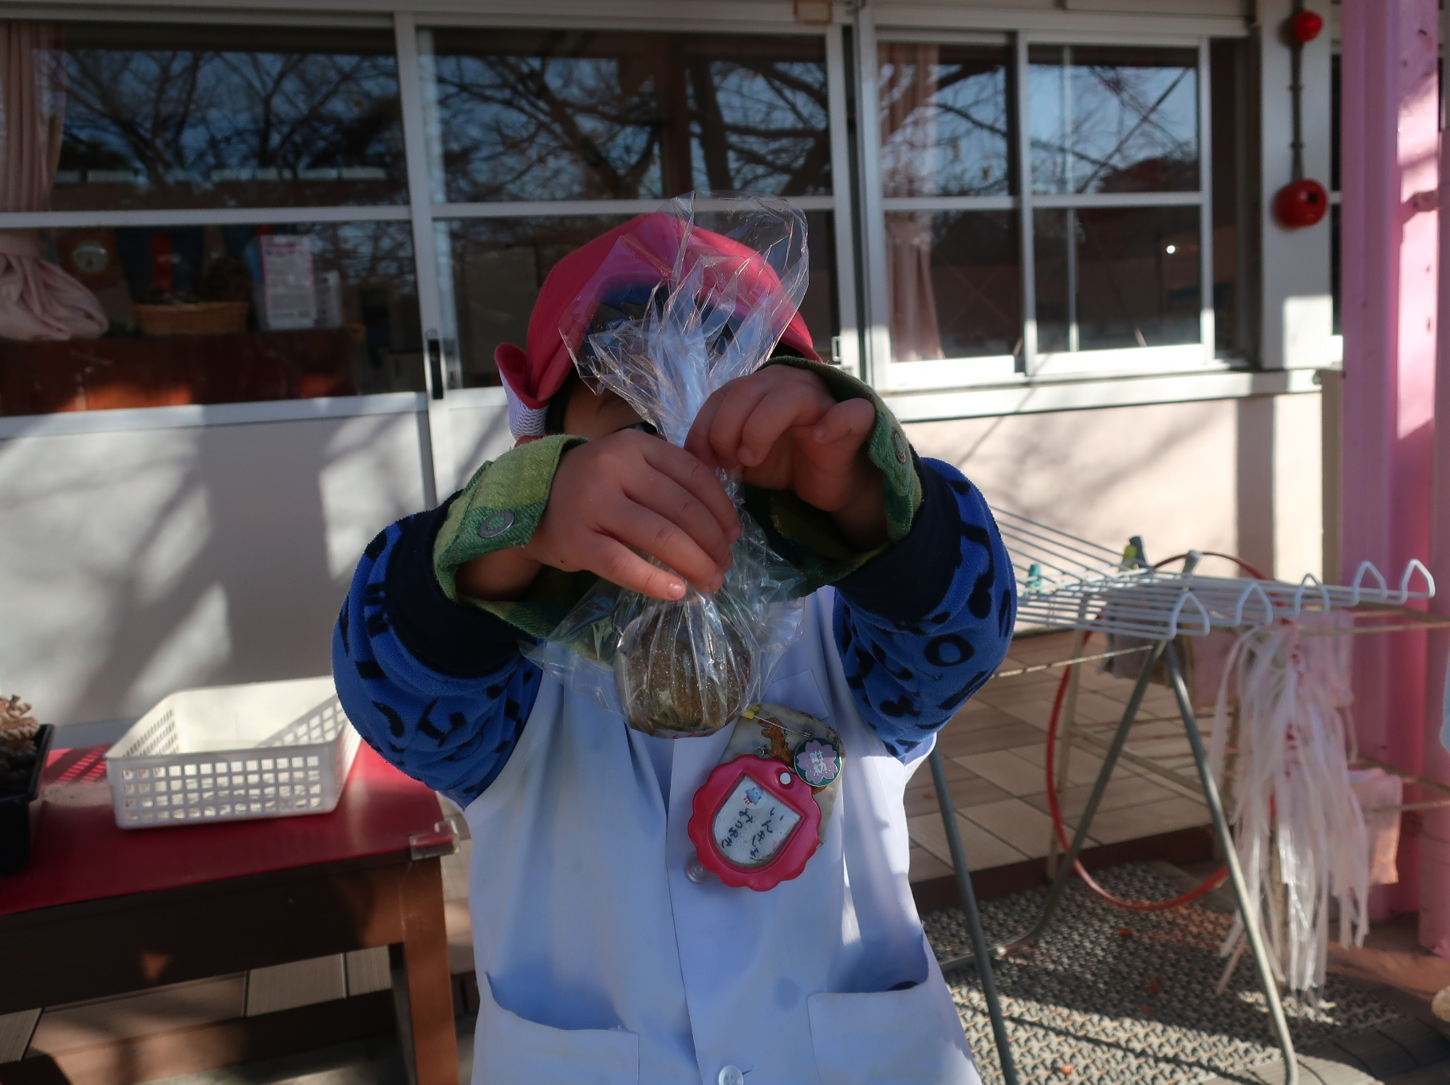
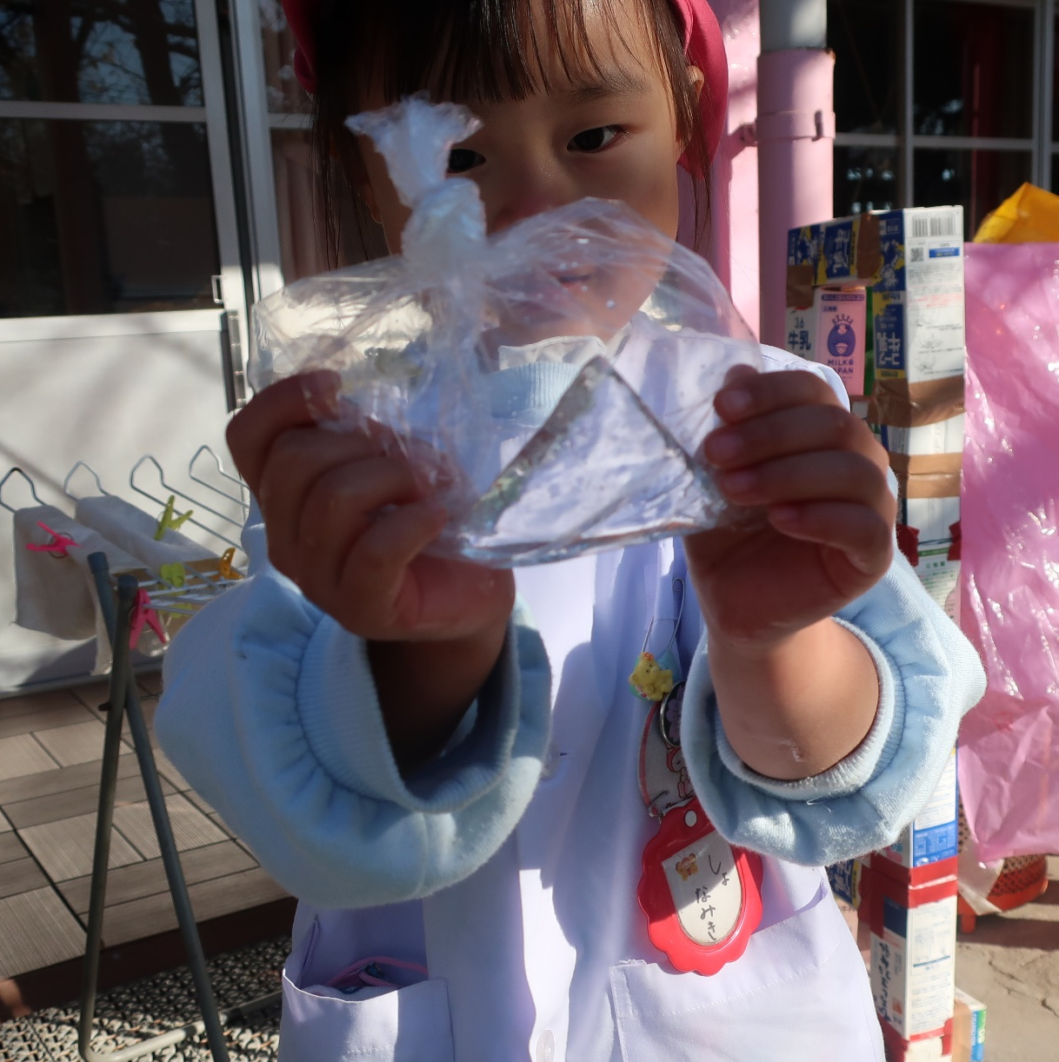
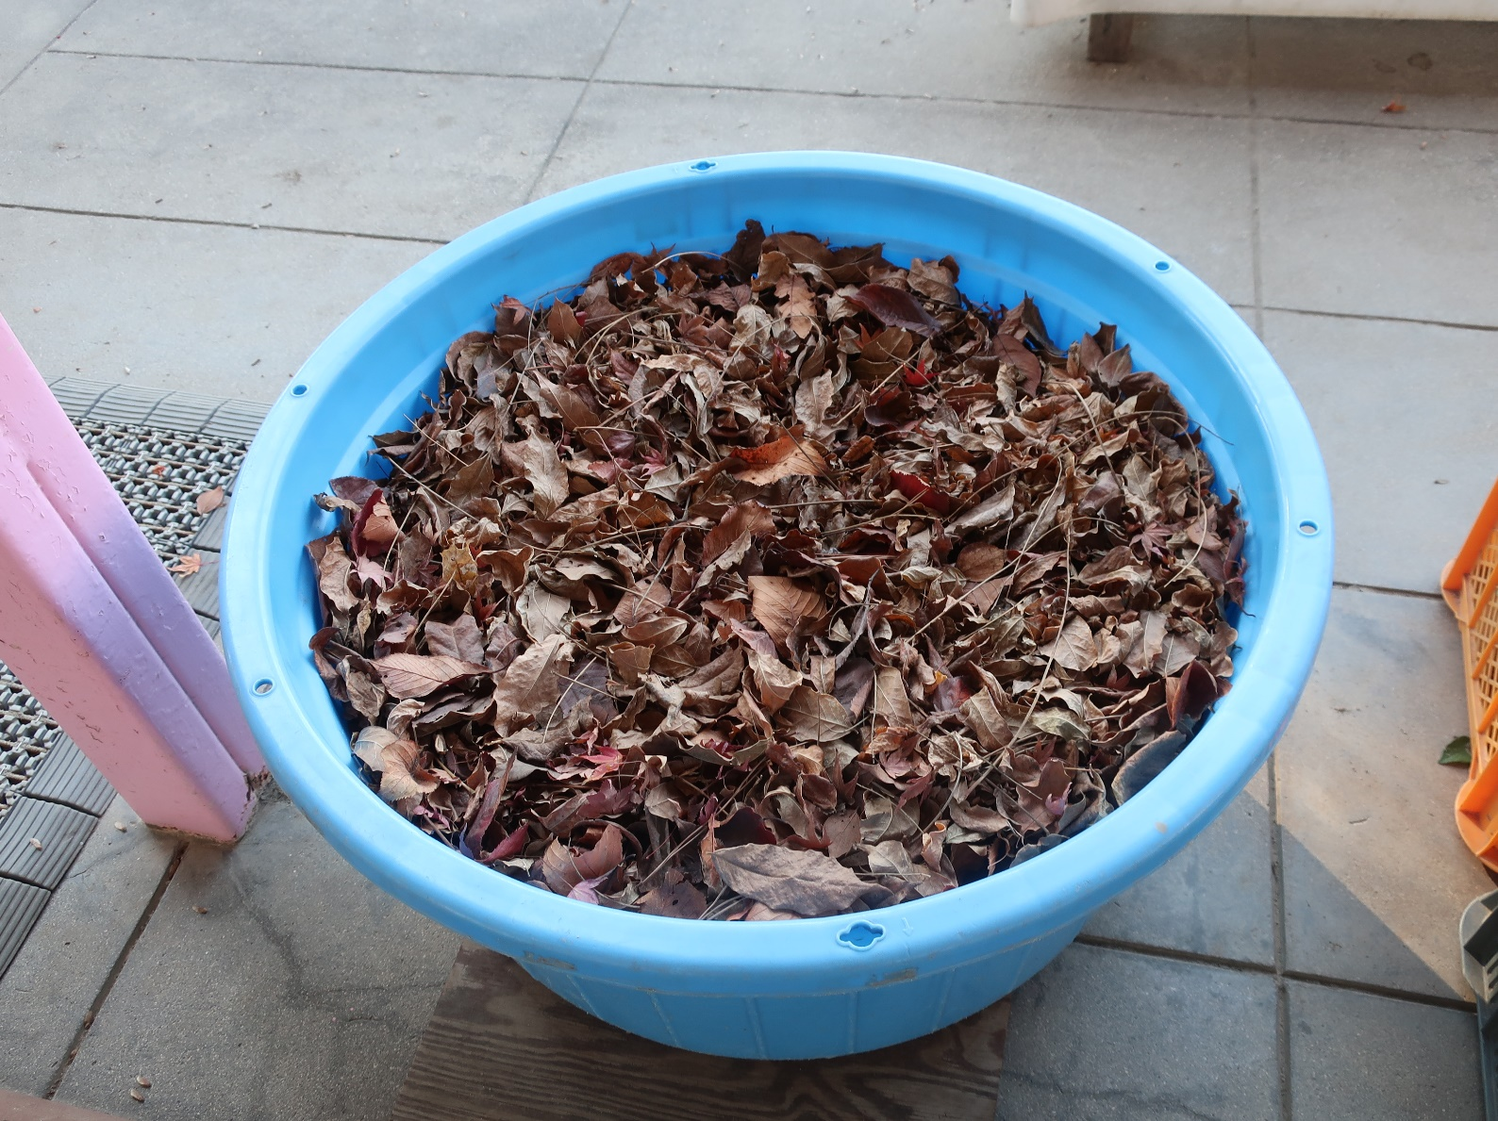
12月17日（木）
氷がはったよ！！
月
『こおりがあるよー！！」と、うれしそうな声が聞こえてきました。睡蓮鉢の周りに大勢が集まって、『冷たい！！」と言いながら、氷をさわっていましたよ。砂遊びのスコップを持ってきて、氷をたらいにとっている姿もありました。３㎝くらいある
分厚い氷に，びっくり！！恐る恐るさわっていましたよ。
『お家に持って帰る！』『ママに見せるんよ』と、ビニール袋に入れてお部屋に持って行っているお友だちもいましたよ。帰る頃にはどうなっているでしょう・・・
また新たな発見や気づきが生まれそうですね。
寒くても，冷たくても，子どもたちは目を輝かせて、いきいきと，楽しそうに遊んでいます。

Slide 2
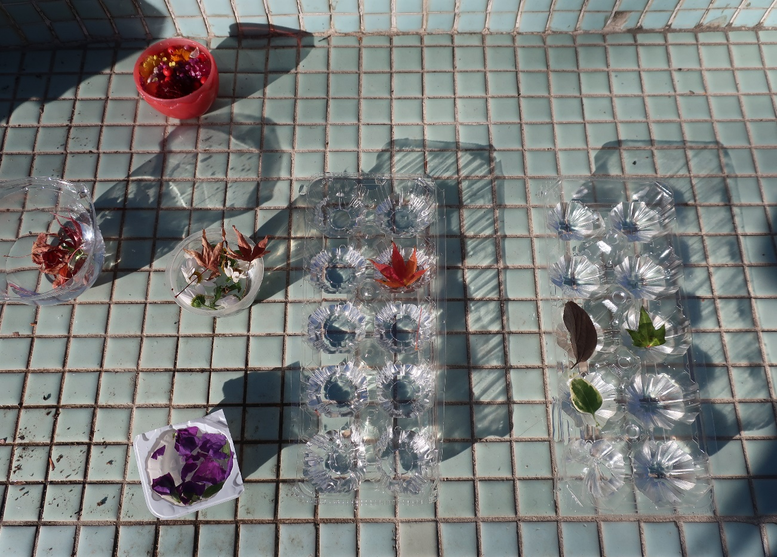
幼稚園にも冬がやってきました
12月17日（木）
ぼくは，冬眠に入ったよ～
春になったら、また会おうね！
by かめきち
「こおりがつくれるんよ」と、誰かが教えてくれました。
入れ物を集めてきて，お水を入れて、きれいな花びらや葉っぱも浮かべて・・・
『きれいな氷ができるよ～！」
と、うれしそうです。
でも・・・・
『あれっ！お水が出ないよ！」『こっちも出ない！」
『どうしてでないん？こわれてる？』
しばらくすると、少しお水が出始めましたよ。「さむいからよね。」「こおってたんよ」の声が聞こえました。
ここでも、新たな発見がありました。
明日の朝が楽しみですね。
園庭の木々はすっかり葉を落とし，落ち葉のあそびも終わりに近づきました。
桜の木は、もう春の準備をしています。季節の移り変わりを感じながら，子どもたちは日々、成長しています。

